Slide 1
合成生物学技术
引领妇女生殖健康
四川垣吉生物科技有限公司
INTERNATIONAL MEDICAL SUMMIT FORUM

Slide 2
目录
垣吉生物团队
目标市场
技术优势
CONTENTS

Slide 3
垣吉生物团队
01
ONE

Slide 4
垣吉生物发展愿景
领先的合成生物学综合技术平台
专注活菌制药（LBP）及抗菌肽等微生物代谢产物的综合应用开发
妇女生殖道感染性疾病新方案的引领者

Slide 5
垣吉生物5年规划
2年内首款基于抗菌肽的细菌性阴道炎二类医疗器械获批，并展开实质性销售。
第3年基于抗菌肽的霉菌性阴道炎、HPV的二类医疗器械获批。
5年内基于抗菌肽的阴道外用药（细菌、霉菌、HPV方向）研发实质性进展，至少1项进入IND。
5年内基于阴道微生态的活菌药物进入IND。

Slide 6
垣吉生物核心专家
曹毅，公司董事长，首席科学家。
博士，教授，博导，教育部新世纪优秀人才，四川省学术和技术带头人，四川省杰出青年学科带头人，微生物与代谢工程四川省重点实验室主任，四川省生物信息与代谢工程共享实验平台主任。中国微生物学会基础微生物委员会理事，中国微生物学会资源微生物委员会理事，四川省科技青年联合会理事。主要从事微生物资源与代谢工程、微生物生物能源、功能基因组与生物信息、畜用生物制剂与生物安全等领域的研究工作。先后主持科技部国家973、国家支撑计划、基础性工作专项、国际合作项目，国家自然科学基金，教育部重点项目，四川省支撑计划、四川省杰出青年基金及成都市科技攻关项目等研究工作。申请和获得11项发明专利，出版教材1部，编写国家微生物资源平台描述规范等。

Slide 7
垣吉生物技术专家
乔代蓉，公司董事，首席技术官。博士，教授，博导，四川省学术和技术带头人，四川省微生物资源保藏中心主任。主持国家和四川省科技条件平台、支撑计划、国际合作、自然科学基金、重点研发、应用基础等项目。组建四川省微生物资源保藏中心。在权威期刊发表论文约160余篇，申请获得国家发明专利10项。
张留，副总经理，负责生产。华西药学毕业，美国伊利诺伊大学生物药学博士，高级工程师。在美国主要从事以细胞色素P450酶为基础的新药代谢筛选体系研究，国内作为技术负责人先后任职于成都恩威制药等大型药企，主持研究开发的新药已有多个获得生产批文，有两项中国发明专利获得授权。

Slide 8
垣吉生物技术专家
高平，博士，教授，博导。长期从事药用分子药理、功效成分分离纯化研究工作，及其化学衍生物的生产工艺研究。已主持、参与并完成“十一五”国家科技支撑计划课题、国家星火计划项目、国家“863”项目、国家自然科学基金等国家、省部级项目多项。申报国家发明专利20余项。
曹洋，博士，副教授，硕士生导师。主要从事药物分子设计算法与应用；蛋白设计和三维结构预测；序列分析与功能预测。取得的主要成果：建立了CYSCORE、CB-Dock、FitDock、LigMate、CIS-RR等一系列分子模拟与设计算法与软件，获广泛使用，先后发现了针对MDM2、HSP70、 AchE、PB等药物靶点的活性化合物。发展蛋白设计算法EvoDesign，成功设计出多个靶向药物靶标的高稳定性、高亲和力、抗聚集的人工多肽、蛋白。
徐辉，博士，副教授，硕士生导师。四川省学术和技术带头人后备人选。长期从事重要模式及工业微生物的生理与代谢功能的调控机制、生物合成与生理适应能力的重构及优化等研究。
金洪，理学博士，博士后，副研究员。开展微生物/植物代谢产物的分离与纯化，发现新型先导化合物先后主持国家重点研发计划项目子课题2项，已发表SCI论文30多篇。

Slide 9
垣吉生物管理团队
刘冰，董事总经理。医学硕士，行业资深管理专家，生物制药、生物技术研发、高级管理岗多年，在生物制药、生物技术产业化应用等领域有丰富的经验。
黎莹作，董事副总经理，负责市场营销。华西临床医学毕业，MBA，医疗健康管理博士。曾在多家全球五百强企业及国内医疗知名企业担任管理职务。成都长虹医疗科技有限公司书记，董事，总经理。
翟骁毅，董事兼CFO，清华大学国际会计学士，美国乔治华盛顿大学MBA，美国CPA，CFA资深投资管理专家。中国国际金融有限公司投资银行部，高级经理；中投海外直接投资公司/专项投资部 资源行业投资团队负责人；路劲集团首席投资官兼运营官等，有丰富的投融资及企业管理经验。

Slide 10
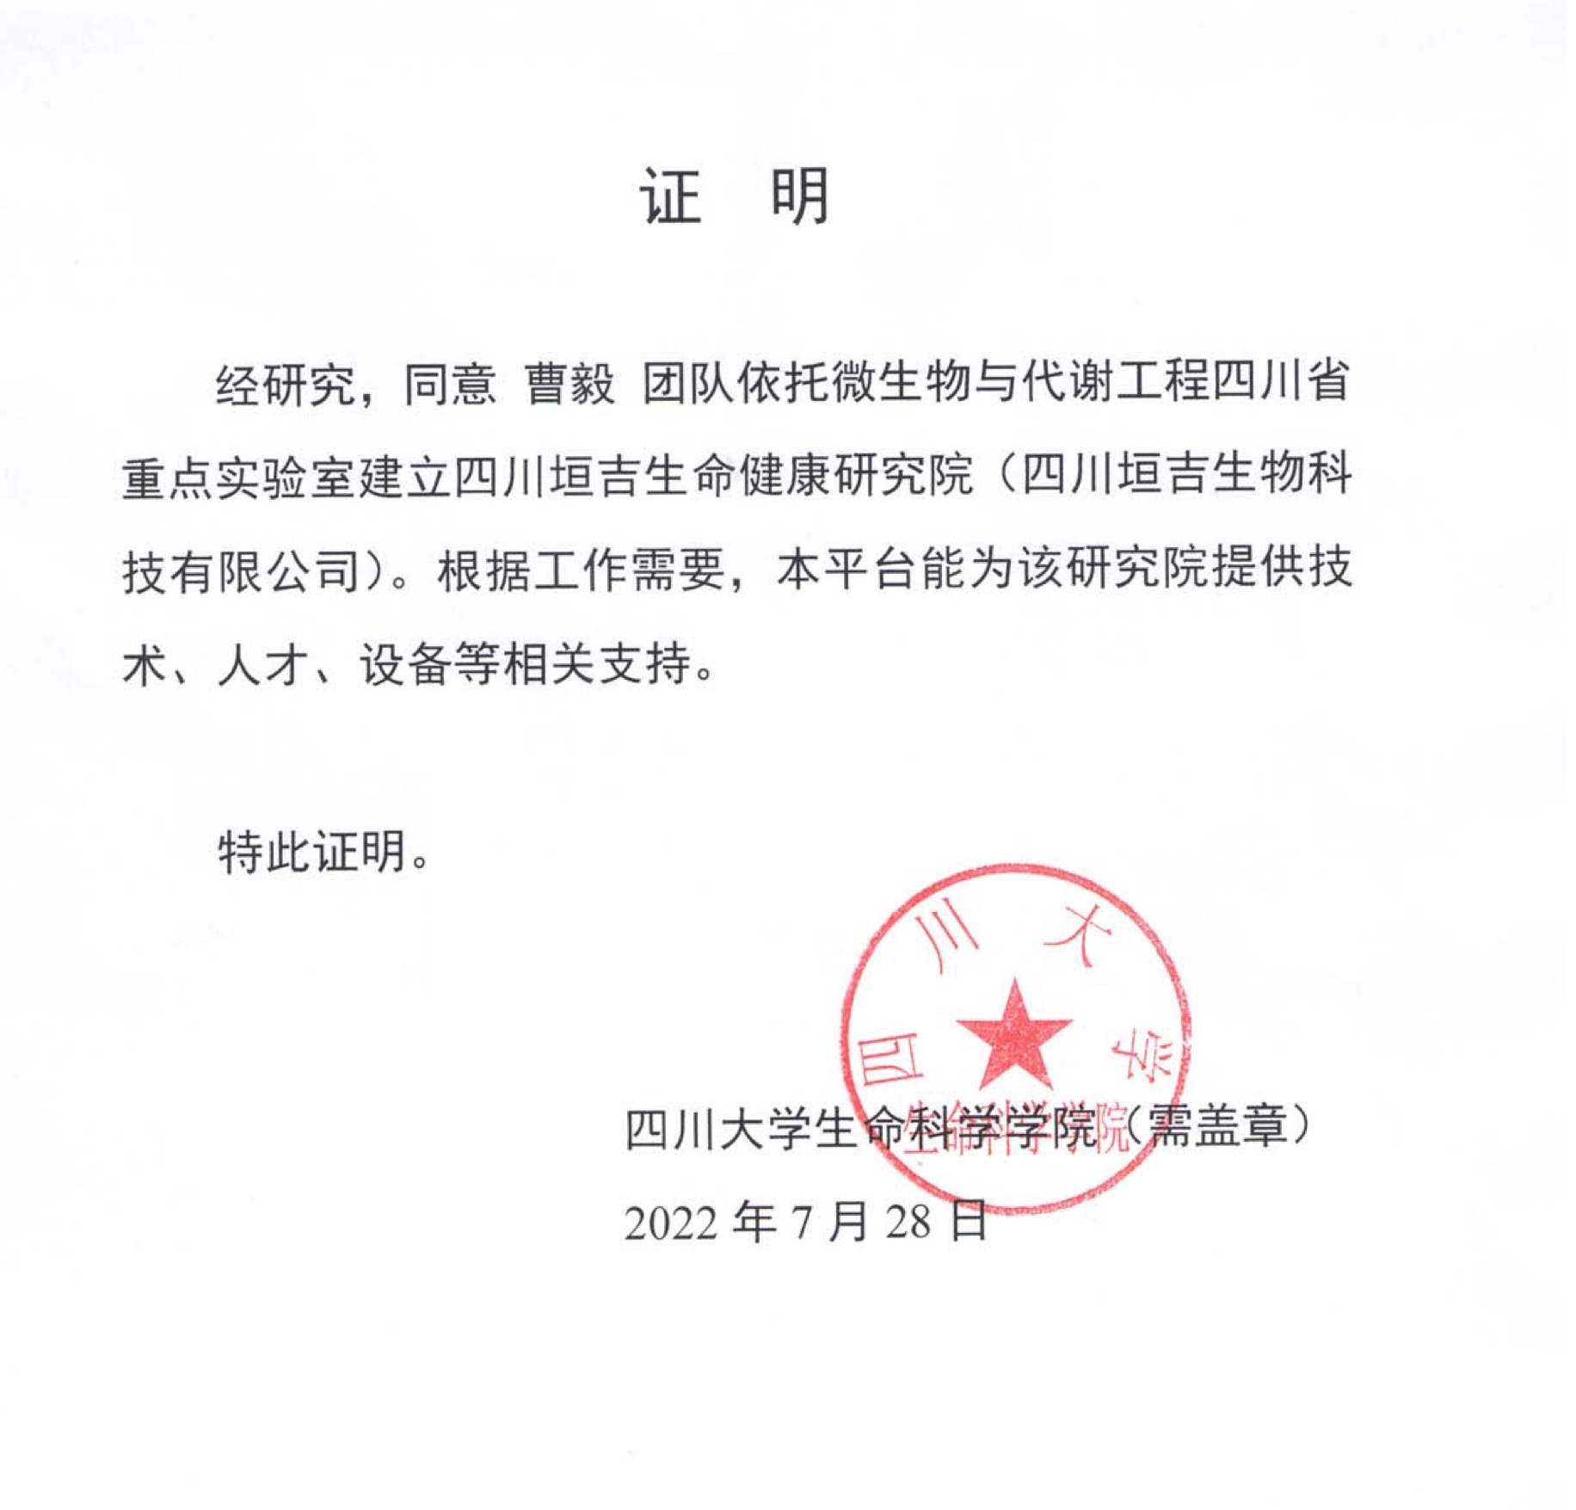
与四川大学共建四川垣吉生命健康研究院

Slide 11
垣吉生物依托技术平台
国家级平台：
国家微生物资源平台子平台
主管部门：教育部
省级平台：
微生物与代谢工程四川省重点实验室（全国只有上海交大一家国家级重点实验室，省级重点实验室4家）
四川省生物信息与代谢工程共享实验平台；
四川省微生物资源保藏中心
主管部门：四川省科技厅

Slide 12
公司自建共建技术平台
抗菌肽数据库
抗菌肽设计表达技术平台
抗菌肽解析和纯化技术平台
高通量筛选平台
阴道微生态菌群研究技术平台
阴道菌群库
阴道外用药制剂工艺平台（含器械）
药物（器械）临床前研究、临床研究管理、申报平台

Slide 13
目标市场
02

Slide 14
女性生殖道感染与阴道微生态
1、我国女性生殖道感染（GTI）概念和分类
概念：女性生殖道感染（Genital tract infection）指多种致病微生物的侵入，引起生殖道感染的一大类疾病的总称。
分类：
内源性感染：免疫功能下降，阴道内菌群失调导致。
外源性感染：不注重外阴卫生，不洁马桶、浴盆、毛巾或不正规的妇科检查、手术等引起的感染。
不恰当的阴道冲洗是外源性感染的重要原因（指南）

Slide 15
女性生殖道感染与阴道微生态
微生态系统是人体的有机组成部分
微生态系统：在长期进化过程中，通过物种之间的相互适应、自然选择，正常菌群不同物种之间，正常菌群与宿主之间，正常菌群、宿主与环境之间始终处于动态平衡状态，形成的一个相互依赖、相互制约的系统。
人体正常菌群种类：1000余种
数量100万亿个（人体体细胞仅60万亿个）
平均重约1.5kg,相当于肝脏的重量。
相当于一个人体器官

Slide 16
女性生殖道感染与阴道微生态
动态平衡（1:5-1:10）
●细菌（需氧菌 厌氧菌） ▼需氧菌和兼性厌氧菌： G-：大肠埃希氏菌、阴道加德纳菌 G+：乳杆菌（微需氧或兼性厌氧菌，部分产乳酸和H₂O₂，维持阴道酸性环境）、棒状杆菌、 GBS、非溶血性链球菌、肠球菌、金葡、表葡; ▼专性厌氧菌：梭状芽孢杆菌、消化链球菌、类杆菌及梭形杆菌等。
优势菌

Slide 17
女性生殖道感染与阴道微生态
我国女性生殖道感染（GTI）诊治现状：“两高两低”
费用高
至少400亿元/年
治愈率低
不足60%
复发率高
50%，1亿人次/年
抗生素合理使用率低
WHO规定 30%
我国实际 60～80%

Slide 18
阴道微生态评价
阴道微生态评价体系
细菌密集度
菌群多样性
原因菌
菌群功能试验
pH值（正常3.8-4.4）
优势菌
机体反应性
凝固酶（GNDP)
β-葡萄糖醛酸苷酶（GUS）
唾液酸酶（SNa)
混合感染
单一感染
过氧化氢（H2O2)
白细胞酯酶（LE）
1、阴道微生态评价体系

Slide 19
女性生殖道感染市场分析
抗生素类，目前阴道炎市场主流。但存在损害阴道微生态，复发率高（50%以上），耐药率高（10-20%），对混合性阴道炎和需氧菌阴道炎效果差，抗生素耐药传递等弊端。
中药类、化学消毒剂类阴道洗剂（洁尔阴、妇炎洁等）。虽然支撑100亿以上市场，但因对阴道微生态的破坏更甚，已被专家共识否定。
临床困境：阴道炎——抗生素、洗剂治疗——症状缓 解——微生态破坏——复发——抗生素洗剂治疗

Slide 20
女性生殖道感染市场分析
阴道微生态药物：
西安正浩乳酸菌胶囊，国药准字H10980293（2015年），乳酸菌制剂
内蒙古双奇药业，阴道用乳杆菌活菌胶囊(定君生)。国药准字S20030005，乳杆菌制剂。
这两款产品均有有一定的产酸、占位效应，对阴道微生 态有一定的保护作用，可作为阴道炎的抗生素辅助治疗，降低复发率。目前销售额较低，较抗生素和洗剂市场规模小很多。

Slide 21
女性生殖道感染市场分析
阴道微生态药物：
基于卷曲乳杆菌国内外进入临床研究阶段有数款，较乳酸菌、乳杆菌预期效果更佳。
基于多株乳杆菌联合配方如厌氧生物近期将二期临床。设计理念上优于定君生等现有单株乳酸菌、乳杆菌产品。

Slide 22
女性生殖道感染市场分析
抗菌肽药物：独特的抗耐药机制，抗耐药菌药物研发的重要方向，并已有数款成功产品。达托霉素(Daptomycin)，替拉万星(Telavancin) 达巴万星(Dalbavancin)与奥利万星(Oritavancin)等已经上市。
用于阴道炎治疗更大的优势在于抗菌谱的选择性，对以G+大杆菌为主的阴道益生菌群影响小，有助于阴道微生态的保护。
江苏普莱PL—18栓剂在澳洲展开临床实验。
目前处于临床前及临床研究阶段，有望部分取代抗生素成为阴道炎治疗的主要手段，尤其在耐药菌感染、混合性阴道炎、孕期及产褥期阴道炎等更具优势

Slide 23
女性生殖道感染市场分析——总结
庞大的客户基数，2亿人次，巨大的市场潜力，400亿以上。
现有抗生素及洗剂等产品存在较大的缺陷。
阴道微生态治疗已经成为共识，但目前产品及在研项目均需更新迭代。
抗菌肽具备抗耐药及抗菌谱的选择性，对于阴道微生态的损害很小，可部分替代抗生素。
抗菌肽与微生态菌剂联用，将在女性生殖感染市场带来革命性突破

Slide 24
阴道感染性疾病治疗观念革命
传统观念 | 微生态观念
出发点：治病 | 创新：微生态恢复
抗感染战略：杀菌 | 创新：促有益菌/抑致病原菌
抗感染手段：单纯抗生素 | 创新：抗菌肽+微生态恢复

Slide 25
技术支持
03

Slide 26
技术优势——抗菌肽数据库的建立
垣吉生物依托四川省生物信息与代谢工程共享实验平台和四川省微生物资源保藏中心，开展了乳酸菌、粘质沙雷氏菌、类芽孢杆菌、吡咯伯克霍尔德氏菌、解鸟氨酸拉乌尔菌、聚多曲霉等全基因组测序，开展了微生物抗菌肽的挖掘，正在建立国内最大的抗菌肽数据库。数据库的建立为杂合抗菌肽的设计提供了创新的源泉。

Slide 27
技术优势——杂合抗菌肽的分子设计
将合成生物学中“设计（design）-合成（build）-测试（test）-学习（learn）”（DBTL）理念应用于杂合抗菌肽的设计与制备之中。
运用深度学习的方法建立了抗菌肽的挖掘技术，将对基因组和宏基因组数据进行深度挖掘，大大拓展抗菌肽数据库的数量。
同时采用杂合抗菌肽设计和检测的专利技术，提高杂合抗菌肽的筛选效率，实现杂合抗菌肽在提高天然抗菌肽的抗菌活力的同时，也明显降低了溶血性。
同时通盘考虑了表达体系高效性、分离纯化工艺、血浆稳定性、消化酶耐受性、成本可控性等环节。因此，有望通过筛选，验证，寻找合适的耐药菌治疗药物和免疫治疗药物等有重要意义的新型治疗药物。

Slide 28
技术优势——杂合抗菌肽的生产
表达体系，通过串联、融合表达等方式，选择合适的底盘菌，成功高效表达出目的抗菌肽。
抗菌肽的分离纯化，采用核糖体合成AMPs的异源生产策略，融合蛋白纯化AMP的策略，融合蛋白AMP释放的消化策略等技术，成功分离纯化目的抗菌肽并具备经济性。
高效的发酵工艺，采用高密度发酵等工艺，延长工程菌对数期、相对缩短衰亡期，提高菌体的发酵密度，最终提高外源蛋白的产率，降低生产成本。

Slide 29
技术优势——杂合抗菌肽CA-MLT,CB-MLT
目前抗菌肽项目多数基于某种天然抗菌体基因工程表达，进行药物开发。
垣吉生物依托川大微生物与代谢工程重点实验室成功分子设计、表达、纯化出杂合抗菌肽CA-MLT,CB-MLT，并申请专利。系天蚕素A、B 片段与蜂毒素经分子改造的融合多肽，较天然抗菌肽有突破性进步。
经体外实验证实其抗菌尤其是抗耐药菌能力更强，其溶血等毒性更低。综合性能优于常见的蛙皮素、天蚕素等天然抗菌肽。
以此为基础进行阴道感染性疾病治疗外用药物或和器械的开发具有重要价值。

Slide 30
杂合抗菌肽阴道外用药器械快速开发
阴道外用药制剂工艺平台（含器械）
药物（器械）临床前研究、临床研究管理、申报平台
先期以杂合抗菌肽栓剂、凝胶剂作为二类医疗器械申报快速切入市场。
杂合抗菌肽栓剂、凝胶剂阴道外用药临床前及临床研究。

Slide 31
技术优势——阴道微生态菌剂
依托微生物与代谢工程四川省重点实验室、四川省生物信息与代谢工程共享实验平台、四川省微生物资源保藏中心，微生物分离、鉴定、培养、功能研究等基础技术更具优势。
依托四川省微生物资源保藏中心，组建阴道菌群库。
通过对阴道菌群的定植、粘附、菌群间相互作用等基础研究，制定菌株联用配方，较现有产品性能更佳。

Slide 32
技术优势——阴道微生态菌剂
独有的产抗菌肽乳杆菌菌株
较好的阴道定制能力
具备产酸、维持厌氧环境的功能
高效表达抗菌肽（细菌素），并且性状稳定。
所表达的抗菌肽有较好的抑制阴道致病菌和条件致病菌功能。
以此专有菌株作为主体组成3-5菌株联用配方将在性能上超越现有药物和拟进临床研究药物

Slide 33
发展延伸——基于LBP
肠道菌群治疗，在脑肠轴、代谢疾病有一定的技术储备，并有数株专利菌株。
抗抑郁LBP菌剂（活体生物药菌剂 Live Biotherapeutic Products,LBP）。
抗代谢疾病如肥胖、高脂血症、糖尿病LBP菌剂。
基因工程菌活菌药物，作为基因治疗的“平替”，极大的降低了基因治疗的成本。国外在苯丙酸酮尿症等疾病显示出较好的效果。公司在此领域有技术储备。

Slide 34
发展延伸——基于合成生物学
抗菌肽抗耐药菌药物研发，已设计合成的杂合抗菌肽，抗多重耐药菌(Multidrug-resistant bacteria, MDR) 体外实验显示良好的效果，同时抗菌肽分子设计、筛选平台可以寻找抗耐药菌更优的抗菌肽。
抗菌肽抗病毒研发，天然天蚕素B片段和蜂毒肽具有良好的抗病毒功效，其杂合肽可开发抗病毒药物，国外抗菌肽抗病毒药物已经进入二期临床。
抗菌肽免疫调节及抗肿瘤开发。
抗菌肽兽药及饲料添加剂应用开发。
合成生物学制备活性药物成分（Active pharmaceutical ingredient）有一定基础，并获批专利。如花青素、聚果糖、灵菌红素等。

Slide 35
谢 谢！

